Slide 1
РАЗРАБОТКА МОБИЛЬНОГО ПРИЛОЖЕНИЯ ДЛЯ РАСПОЗНАВАНИЯ ДОСТОПРИМЕЧАТЕЛЬНОСТЕЙ НА ИЗОБРАЖЕНИИ СРЕДСТВАМИ МАШИННОГО ОБУЧЕНИЯ
Кондратьева А.М.
02.04.02 Фундаментальная информатика и информационные технологии
Научный руководитель: доц., к. т. н. Я. М. Демяненко
ЮФУ 2024

Slide 2
Постановка задачи
Цель: создание мобильного приложения под платформу Android, распознающего достопримечательность на фото, средствами машинного обучения. Приложение должно работать без доступа к геологическим данным и сети интернет
Задачи:
проанализировать существующие методы решения задачи классификации достопримечательностей, основанные на машинном обучении
выбрать оптимальную архитектуру нейросети
обучить и протестировать модель
разработать мобильное приложение

Slide 3
Что нужно учесть?
Времена года
Темное и светлое время суток
Ракурс съемки
Погодные условия
Перекрытие объектов
Особенности камер мобильных устройств

Slide 4
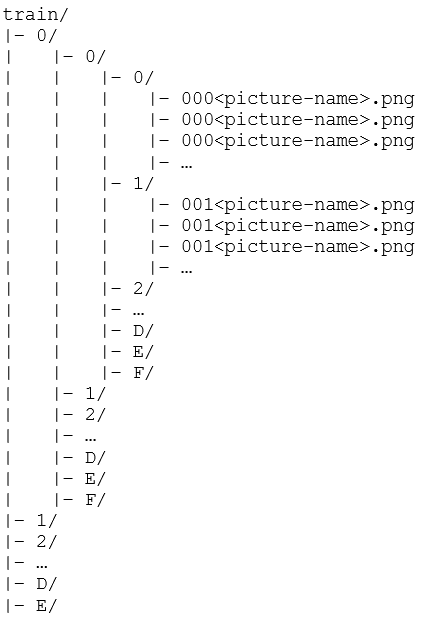
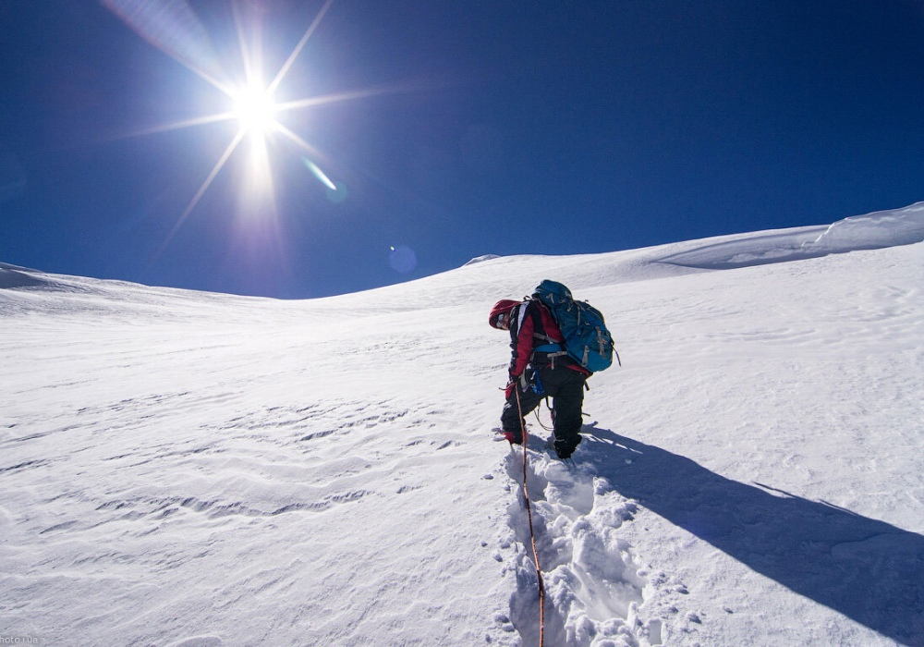
Датасет GoogleLandmarks
Эльбрус
5 млн изображений:
Обучающая выборка – 4 млн
Тестовая выборка – 117 тыс
Индексная выборка – 761 тыс

Slide 5


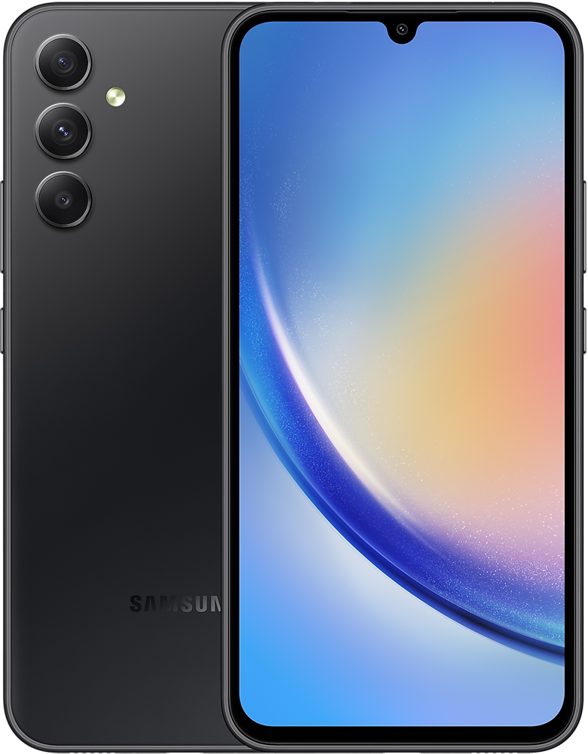


Датасет RnDLandmark
Яндекс Карты
Яндекс Картинки
Googlе Картинки
Социальные сети
Создание снимков
samsung galaxy S9
samsung galaxy S22+
iphone 15
iphone 9
samsung J6+
honor 5
Информационная база
Название
Краткое описание
Геоданные
url

Slide 6
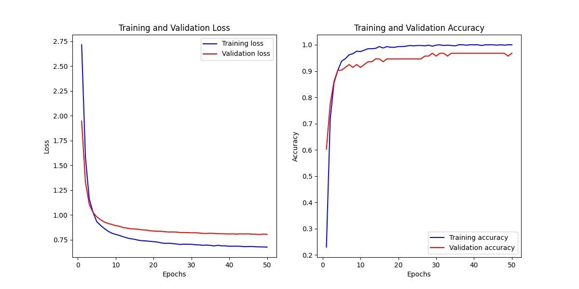
Обучение ResNet101 на PyTorch
pth onnx pb tflite = 34 Gb

Slide 7
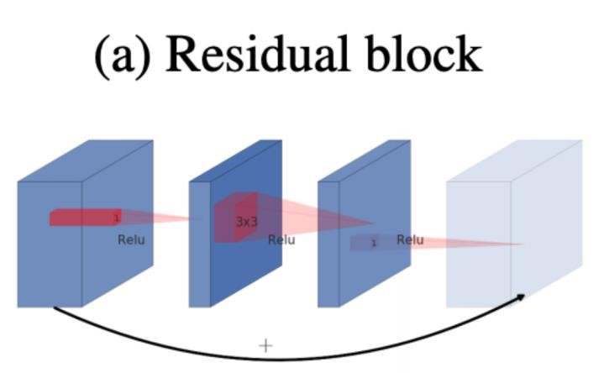
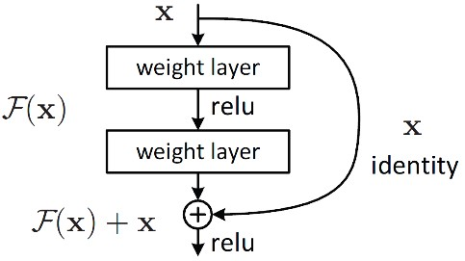
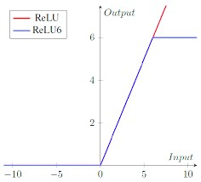
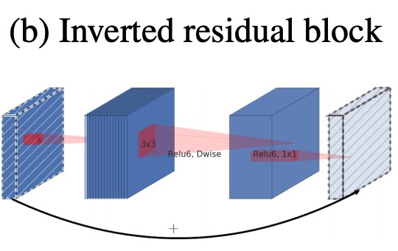
Библиотка TensorFlow Lite Model Maker
ResNet50 MobileNetV2 EfficientNet0-4
Масштабирование
d(depth), w (width), r (resolution)

Slide 8
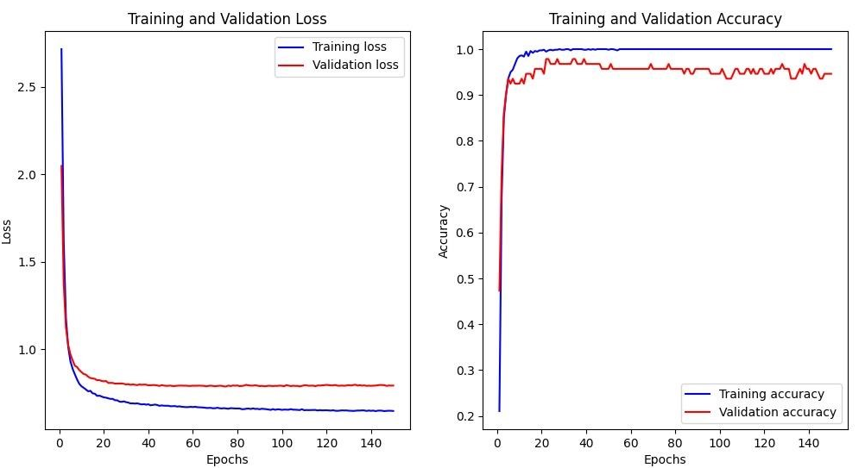
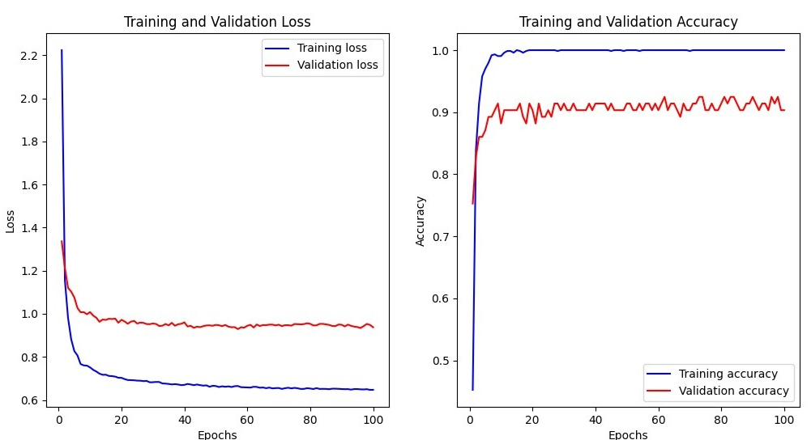
Обучение эпохи и батчи
EfficientNetLite0
40 эпох
Resnet50
80 эпох

Slide 9
Точность на тестовом наборе данных
 | Трансферное обучение | Обучение всей модели | Изменение точности
resnet_50 | 0.946 | 0,915 | -3.49%
efficientnet_lite0 | 0.968 | 0,946 | -2.25%
efficientnet_lite1 | 0,893 | 0,936 | 4.55%
efficientnet_lite2 | 0,936 | 0,946 | 1.12%
efficientnet_lite3 | 0,882 | 0,925 | 4.6%
efficientnet_lite4 | 0,924 | 0,968 | 4,47%
mobilenet_v2 | 0.882 | 0,936 | 5.68%

Slide 10
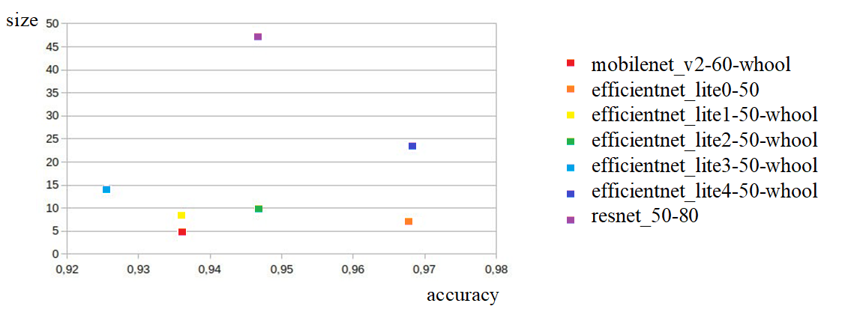
Ансамбль и голосование
MobileNetV2 полностью обученный в течении 60 эпох;
EfficientNetLite0 трансферно обученный в течении 50 эпох;
EfficientNetLite1 полностью обученный в течении 50 эпох;
EfficientNetLite2 полностью обученный в течении 50 эпох.

Slide 11
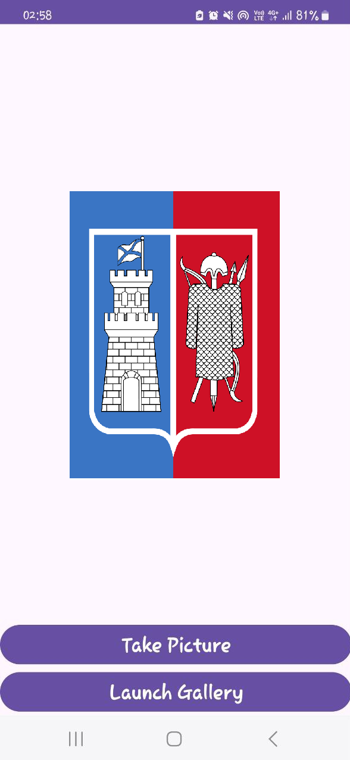

Главный экран приложения RndGuid

Slide 12
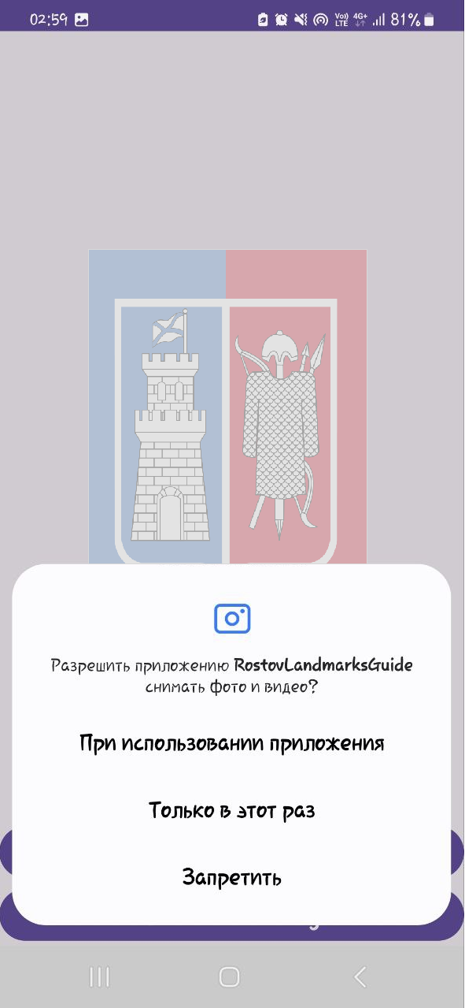
Запрос разрешений при первом использовании

Slide 13
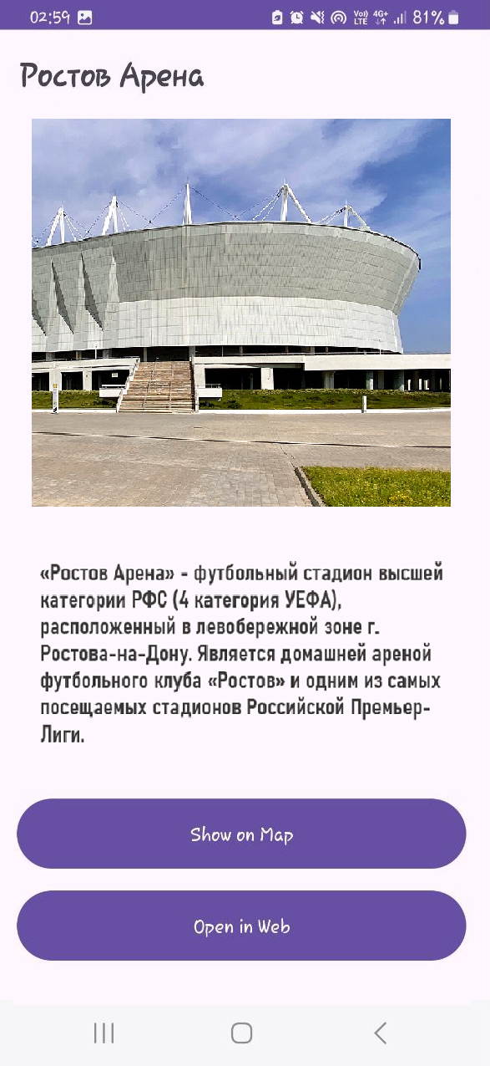
Результат распознавания достопримечательности

Slide 14
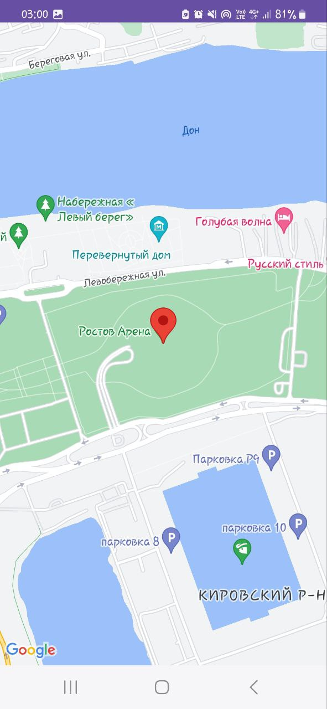
Интеграция
Google Maps SDK

Slide 15
Заключение
проведен анализ существующих методов решения задачи классификации достопримечательностей и датасетов
создан датасет RnDLandmark достопримечательностей Ростова-на-Дону (более 2 тыс изображений для 46 классов)
собрана информационная база, дополняющая изображения (краткое описание, геоданные и url)
проведены эксперименты с обучением различных моделей
составлен ансамбль из 4 наиболее подходящих (размер, качество) моделей
разработано мобильное приложение для ансамбля нейросетей
в приложение интегрированно Google Maps SDK
https://github.com/Aelina29/RnDGuid

